Slide 1
Radioafición en el nuevo milenio & Weak Signal Communications
Por Ignacio Nicolás Beber, LU5JIB

Slide 2
Hitos de la radioafición argentina
1898 - Físico e ingeniero Tebaldo Ricaldoni presenta su libro “Apuntes de Física”, en el cual detalla el “Telégrafo sin hilos “ de Marconi.
1908 - Los hermanos Evers primeros operadores radiotelegrafistas.
1913 – Primera licencia del Gobierno nacional al Ing. Bellocq.
Después de la primera guerra mundial comienza la radiotelefonía en Argentina.
1919 – Radio Corporation of Ameria con la Marconi Wireless Telegraph y General Electric, distribuyeron a todo el mundo los materiales para la construcciones de las radios. Se instalaron las broadcastings.
1920 – Comienzan a entregar las licencias con la estructura que conocemos actualmente.
1921 – Se funda el Radio Club Argentino – LU4AA
1950 – Se funda el Entre Ríos Radio Club – LU2JS

Slide 3
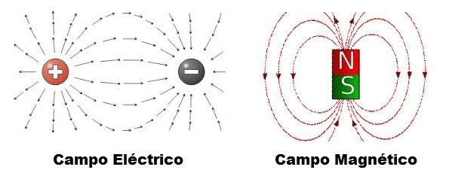
¿Qué son las ondas electromagneticas?
Cuando se combinan o se mueven juntos los dos campos, el eléctrico y el magnético, generan ondas electromagnéticas.

Slide 4
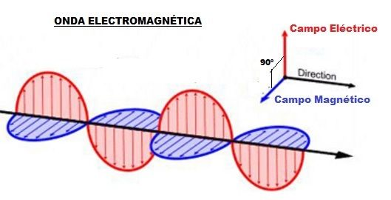
¿Qué son las ondas electromagneticas?
Las radiaciones electromagnéticas son las generadas por partículas eléctricas y magnéticas moviéndose a la vez (oscilando) generando ondas que se pueden propagar (viajar) por el aire.

Slide 5
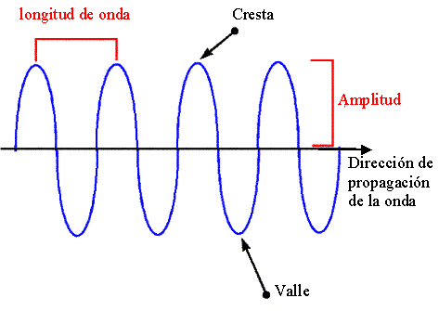
¿Qué son las ondas electromagneticas
Frecuencia: Número de veces que se repite la onda por unidad de tiempo. Si se usa el Hertzio es el numero de veces que se repite la onda por cada segundo.

Slide 6
Tipos de Antenas
Dipolo: Las antenas dipolo son las más sencillas de todas. Consiste en un hilo conductor de media longitud de onda a la frecuencia de trabajo, cortado por la mitad, en cuyo centro se coloca un generador o una línea de transmisión. La longitud de un dipolo debe ser por tanto: L = 142,5 / f siendo f la frecuencia en megahercios.

Slide 7
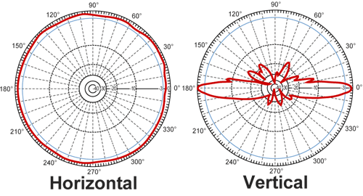
Tipos de Antenas
Antena Vertical: Se denomina monopolo vertical a un tipo de antena que es la mitad de un dipolo, y en este caso, vertical. Cuando el monopolo vertical se instala sobre un plano de tierra, puede ser trabajado como un clásico dipolo. El dipolo es por definición una antena simétrica respecto de su punto de alimentación central y por ello la denominación de alimentación balanceada, en cambio en el monopolo y el plano de tierra se configura una alimentación de tipo desbalanceada, siendo el "vivo" conectado a la vertical, y la “malla” conectada al plano de tierra.

Slide 8
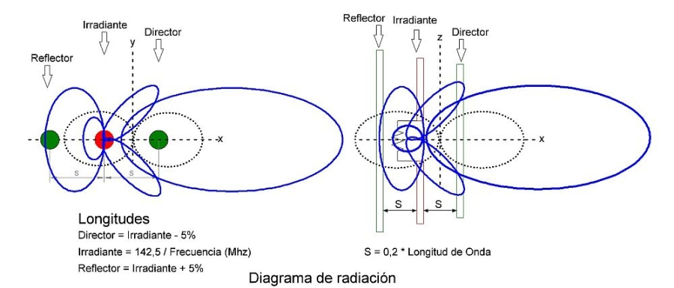
Tipos de Antenas
Yagi o directiva: La antena Yagi es una antena direccional. Esta invención dio avanzada a las antenas convencionales, produjo que mediante una estructura simple de dipolo, combinada con elementos parásitos conocidos como reflector y directores, se pudiera construir una antena de muy alto rendimiento.

Slide 9
Principio de progacion
La propagación de ondas de radio es el comportamiento de las ondas electromagnéticas cuando se trasladan por el espacio. Se transmiten, reciben o propagan desde un punto sobre la Tierra a otro, a la atmósfera o al espacio.
Esta propagación de ondas se ve afectada por la frecuencia y por el medio a través del cual se propaga. Los cambios diarios de vapor de agua en la troposfera (Humedad Relativa del Ambiente) y la ionización en la atmósfera superior (Ionosfera).

Slide 10
Interferencias actuales generadas por el hombre :
Proliferación de equipos electrónicos con fuentes generadoras de ruido:
Computadoras, Televisores y Monitores.
Luces LED (equipos con transformadores económicos o de baja calidad).
Cargadores de Teléfonos, Cámaras, y otros equipos a batería.
Pavas eléctricas, microondas, heladeras, acondicionadores de aire.
Equipamiento con tecnología inverter (Acondicionadores de Aire, Heladeras, Lavarropas, Soldadoras.
Masificación de las comunicaciones inalámbricas (red celular, wifi, bluetooth, NFC, etc).
Aumento de las instalaciones emisoras de radiofrecuencia que incumplen los parámetros técnicos requeridos o que muchas veces son clandestinas o no autorizadas (Canales de TV, Emisoras de Radio, Remises – Taxis, eventos que utilizan radiofrecuencia para comunicarse durante los eventos).

Slide 11
Interferencias actuales de origen natural:
Rayos X incidiendo sobre la ionosfera
Tormentas de Radiación Solar (Proton Flux, Solar Flares, 304 Angstroms).
Tormentas Geomagnéticas (K Index, Aurora, Solar Winds, Bz Components)
Aperturas Naturales de Bandas (Sunspot Number)
Intensidad y densidad de los vientos solares (Electron Flux)
Incidencia y dispersión de lluvias meteoros (Meteor Scatter como: Cuadrantidas, Liridas, Eta Acuaridas, Delta Acuaridas, Perseidas, Orionidas, Leonidas, Geminidas).
Ruidos generados por la interacción de Vientos Solares y Campos electromagnéticos naturales, acentuados por la interacción lunar.
Descargas atmosféricas, cargas electrostáticas, y fuegos de San Telmo.

Slide 12
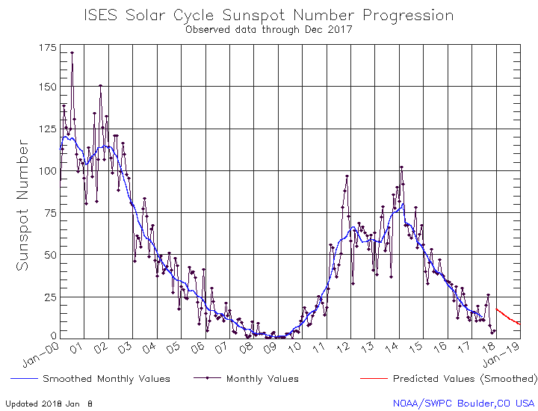
24° Ciclo solar: 2008 - 2019

Slide 14
Con todos estos factores… ¿Cómo logramos contactarnos?

Slide 15
Weak signal protocols

Slide 16
EL origen: morse
BENEFICIOS:
Codificado y decodificado por humanos.
Extremadamente fácil de implementar.
Ancho de banda extremadamente angosto comparado con fonia, Emplea muy baja potencia.
DESVENTAJAS:
Imposible de decodificar cuando los niveles de ruido igualan o superan a la señal.
Supeditado a la MUF y LUF en ambos extremos de la comunicación
Sujeto a errores por decodificación incorrecta o perdida de partes del comunicado.
Ancho de banda variable según la velocidad de transmisión. 4 x WPM
Requiere índice SNR > 0dB

Slide 17
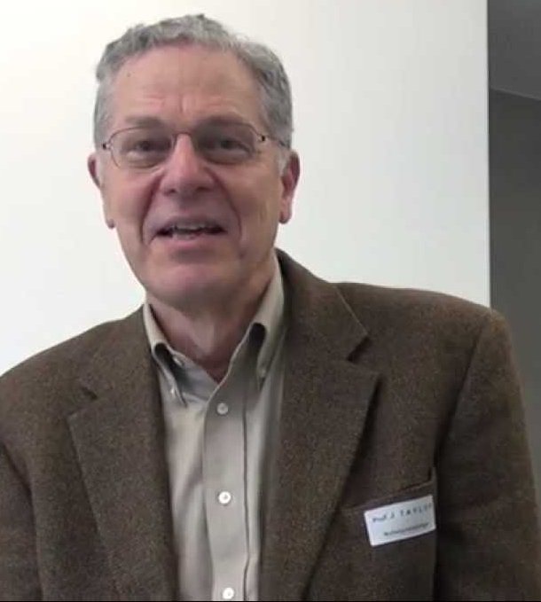
Joe Taylor – K1JT
Astrofísico
Detecta el primer Pulsar Binario en 1974 desde el Observatorio Nacional de Radioastronomía de Estados Unidos (W Virginia U.)
Descubre las estrellas de neutrones en 1974 desde el Observatorio de Arecibo en Puerto Rico.
Premio Nobel de Física de 1993, por demostrar la existencia de Radiación Gravitacional, perteneciente a la teoría de la Relatividad General de A. Einstein.
Decano de la Facultad de Física de Princeton hasta su retiro en 2006,
Radioaficionado desde 1956.
Desarrollador de los protocolos de comunicación Weak Signal.

Slide 18
Beneficios de los protocolos wsjt
Mensajes estructurados
Transmisiones sincronizadas, lo que asegura las buenas practicas de radio para asegurar la veracidad de los comunicados
Corrección de errores por redundancia de datos
Metodología de decodificación TODO / NADA. No es posible obtener datos parciales.
Trabaja con el menor nivel de señal posible, con capacidad de detección promedio de SNR -15 db y con máximos de hasta SNR -30 db

Slide 19
WSPR (“WHISPER”) – Año 2001
Mensajes de 50 bits: EJ: LU5JIB FF98RG 13
28 para la licencia de la radio estación.
15 para la grilla de localización estandarizada de 6 caracteres
7 para la potencia en dBm
Corrección de errores FEC, de índice 1 / 2
Velocidad de transmisión: 1,4648 baudios.
Ancho de Banda: 6Hz
Modulación: 4 FSK
Sincronización: 162 bits
Duración de la transmisión: 110,6 Segundos
Mínimo SNR -28dB

Slide 20
FSK441 – Año 2001
Corrección de errores: 8 bit CRC
Velocidad de transmisión: 2000 baudios.
Ancho de Banda: 1000Hz
Modulación: OQFSK (Offset Quadrature FSK)
Sincronización: 144 bits
Duración de la transmisión: 0,1 Segundos
Mínimo SNR: 0dB

Slide 21
JT44 – Año 2002
Corrección de errores: FEC 1/2
Velocidad de transmisión: 21,53 baudios.
Ancho de Banda: 1270Hz
Modulación: 44 FSK
Sincronización: 139 bits
Duración de la transmisión: 25,1 Segundos
Mínimo SNR: -21dB

Slide 22
JT65 – Año 2003
Corrección de errores: FEC con redundancia 5,23
Ancho de Banda: 194Hz
Modulación: 65 FSK
Sincronización: 63 bits
Duración de la transmisión: 46,8 Segundos
Mínimo SNR: -28dB
Introduce el decodificador DEEP SEARCH.
Introduce la corrección de errores FEC de RED SOLOMON

Slide 23
JT9 – Año 2012
Corrección de errores: FEC con redundancia 5,23
Ancho de Banda: 16Hz (9% de JT65)
Modulación: 9 FSK
Sincronización: 63 bits
Duración de la transmisión: 50 Segundos
Mínimo SNR: -27dB

Slide 24
FT8 – Junio 2017
Corrección de errores: FEC Low-density parity-check code de 174,87 bits
Ancho de Banda: 50Hz (1/4 de JT65)
Modulación: 8 FSK
Sincronización: 3 matrices de 7 x 7 bits al inicio, medio y final del mensaje.
Duración de la transmisión: 12,64 Segundos
Mínimo SNR: -20dB

Slide 25
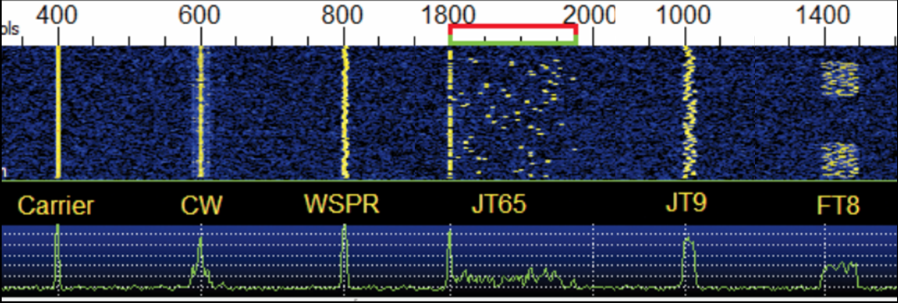
COMPARACION DE LOS PROTOCOLOS
 | MORSE | WSPR | FSK144 | JT44 | JT65 | JT9 | FT8
Correccion de Errores | NO | FEC 1/2 | 8 bit CRC | FEC 1/2 | FEC 5,23 | FEC 5,23 | FEC 174,87 bits
Ancho de Banda | 1 Hz a 200Hz | 6Hz | 1000Hz | 1270Hz | 194Hz | 16Hz | 50 Hz
Modulacion | CW | 4 FSK | OQFSK | 44 FSK | 65 FSK | 9 FSK | 8 FSK
Duración | Variable | 110,6 s | 0,1 s | 25,1 s | 46,8 s | 50 s | 12,64 s
Minimo SNR | -10 dB Humano 0 dB Software | -28 dB | 0 dB | -21 dB | -28 dB | -27 dB | -20 dB
50 segundos
CW @ 25 WPM

Slide 26
Teoría de la demodulación
Se determina la frecuencia de sincronización, teniendo en cuenta el offset de frecuencia y tiempo por la distancia y constantes de propagación
Se realiza el análisis espectral para determinar los picos de señales que no se ajustan a los patrones de datos de los tonos posibles
Los patrones de caracteres detectados se organizan en un array según SNR
Con el factor de redundancia se comparan los caracteres de cada fase de decodificación asignando la probabilidad de acierto teniendo en cuenta el SNR detectado en cada fase
Luego se forma la estructura de la información que logre superar los símbolos de control (verificadores de integridad de los datos)
Gracias al algoritmo de corrección de errores Red Solomon introducido en los últimos protocolos se puede asegurar la decodificación correcta aun con un 70 % de los datos.

Slide 27
El Software
Distribuido bajo licencia GNU
Compilado para Windows, MAC y Linux (Debian, Ubuntu, RedHat, Raspbian, Fedora)
Programado en:
Python la interface grafica, corre bajo un solo hilo y administra todos los módulos.
C++ para la conectividad con los equipos de radio e I/O audio, y manejando los tiempos e hilos de ejecución del decodificación y codificador del siguiente mensaje
Fortran para los cálculos matemáticos de codificación y decodificación.

Slide 28
¿Por qué fortran?
FORTRAN is an "ancient but honorable" programming language. For many good reasons it is still widely used in scientific programming. It is especially well suited to the kind of "number crunching" required for digital signal processing. -- 73, Joe, K1JT

Slide 29
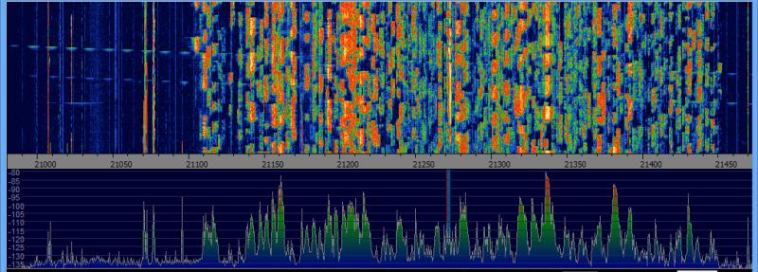
Otras consideraciones Finales
Actualmente hay mas 650.000 usuarios activos entre los diferentes modos en el mundo.
Promedio mayor a 200.000 QSO/H vs 2.000 en CW y < 1000 en Fonia.
Con 5w de potencia y antenas básicas se logran comunicados de 17000Kms (Japon, Rusia Oriental, India, China, Etc.).
La incidencia en la calidad y cantidad de comunicados ha logrado restablecer la actividad de los radioaficionados.
Constantemente se logran decodificaciones de hasta 30 señales simultaneas.

Slide 30
Muchas gracias por su atención
73, Ignacio, LU5JIB

